Slide 1
Potravinářská komora České republiky Ing. Dana Večeřová, prezidentka komory Negativní dopady zavedení systému Nutri-Score v České republice
Potravinářská komora ČR
foodnet@foodnet.cz

Slide 2
Co nás čeká v oblasti značení potravin?
Strategie Evropské komise „Z farmy na vidličku“
Zajištění udržitelnosti potravinových systémů a přesun k zdravějšímu životnímu stylu
Harmonizace systému značení výživových hodnot na předních stranách obalů potravin
Komise by měla koncem roku 2022 předložit legislativní návrh pro značení výživových hodnot na přední straně obalů potravin
Pozice Potravinářské komory ČR
Zavádění nového povinného systému nepodporujeme
Upřednostňujeme edukaci spotřebitelů
Požadujeme celospolečenskou odbornou diskusi napříč EU
Preferujeme jednotný celoevropský systém
Upozorňujeme na možná rizika povinného zavedení systému do praxe

Slide 3
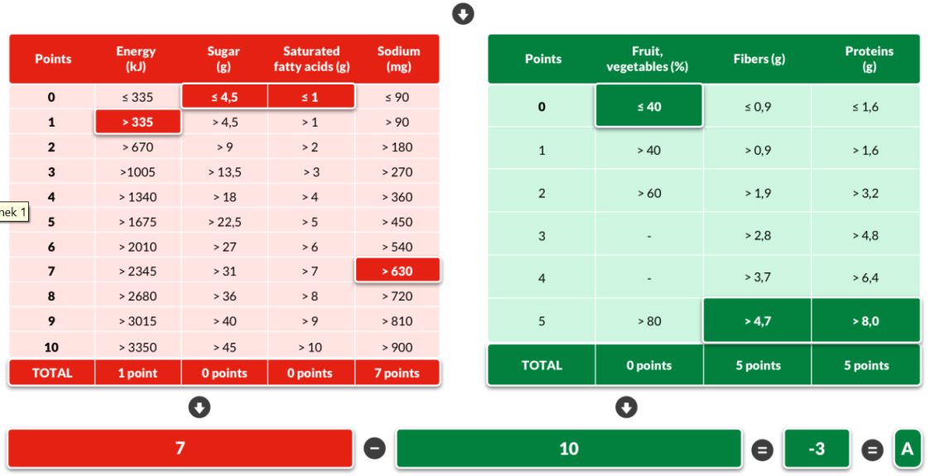
Princip hodnocení potravin
Zařazení do jednotlivých tříd vychází z výpočtu, při kterém se započítávají kladné a záporné body podle definovaného postupu.
Kladné body se získávají podle podílu/obsahu ovoce včetně ořechů (skořápkové ovoce) a zeleniny, vlákniny a bílkovin v dané potravině (vyšší hladiny jsou považovány za příznivé pro zdraví). V každé ze 3 skupin lze získat 0 až 5 bodů, dohromady 15 kladných bodů.
stupnice
kladných
bodů
hodnoty pro
daný výrobek
výsledek
pro
výrobek

Slide 4
Princip hodnocení potravin
Zařazení do jednotlivých tříd vychází z výpočtu, při kterém se započítávají kladné a záporné body podle definovaného postupu.
Záporné body se počítají z energetické hodnoty, obsahu nasycených mastných kyselin, cukrů a sodíku (vyšší hodnoty obsahu jsou považovány za nepříznivé pro zdraví). V každé ze 4 skupin lze získat 0 až 10 bodů, dohromady 40 záporných bodů.
stupnice
záporných
bodů
výsledek
pro
výrobek
hodnoty pro
daný výrobek

Slide 5
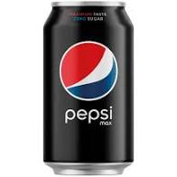
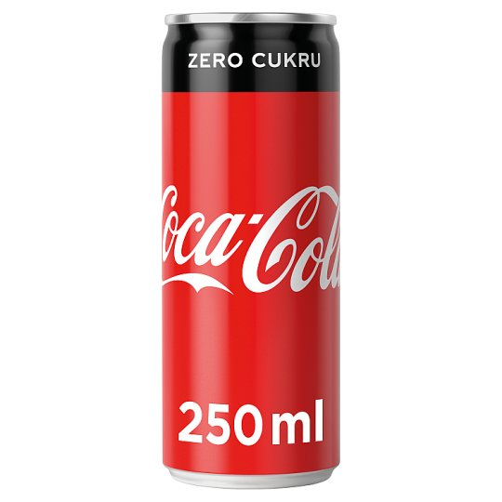
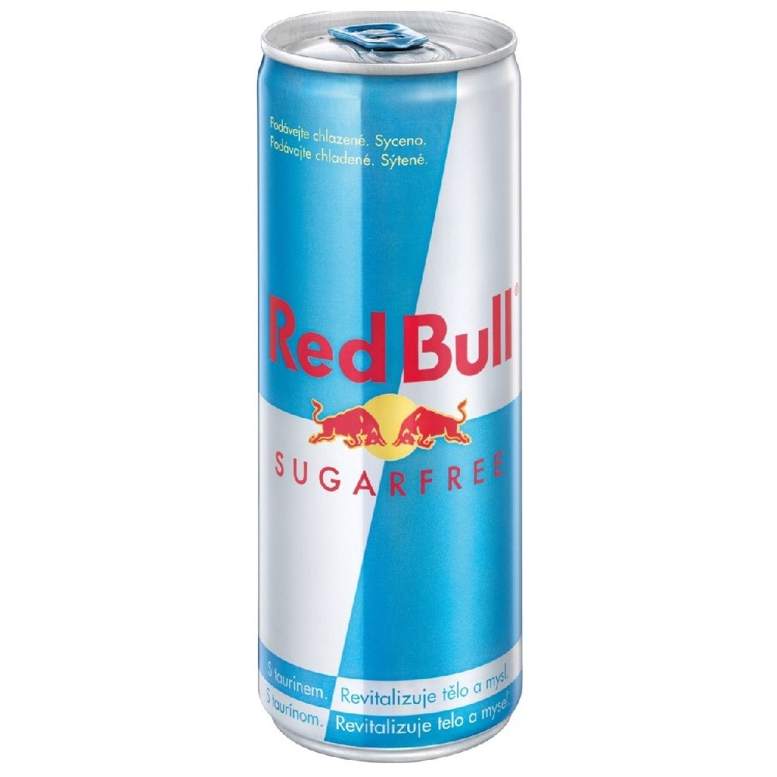
Matoucí příklady
Coca-Cola Zero, Red Bull Sugar Free a Pepsi Max Zero jsou zařazeny do třídy B
Energetické nápoje by neměly být zařazovány do zelené kategorie.
Budí to dojem, že jejich konzumace je zdraví prospěšná.

Slide 6
Matoucí příklady
Šunky mají z masných výrobků nejlepší výživovou hodnotu
Jsou dobrým zdroje plnohodnotných bílkovin
Zařazením však spadají jen do kategorií C-E
Spotřebitel bych se jim měl tedy vyhýbat?

Slide 7
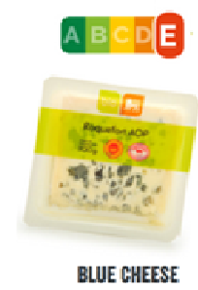
Matoucí příklady
Sýry jsou většinou v kategorii D
Sýry s vyšším obsahem soli a nasycených mastných kyselin jsou v kategorii E
Čerstvé sýry mohou zapadat do kategorie C
Sýry jsou zdrojem vápníku, který není v rámci výpočtů zohledňován
Sýry obsahují plnohodnotné živočišné bílkoviny
Sýry nejsou zastoupeny v zelených kategoriích A a B se dá vykládat tak, že nepatří mezi potraviny doporučené ke konzumaci.
Aby sýry neskončily ještě hůře, musela být upravena i metoda výpočtu!

Slide 8
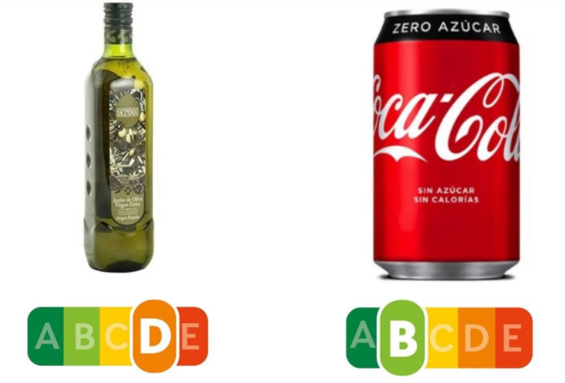
Matoucí příklady
Zavádějící informace poskytuje srovnání výrobků z různých kategorií
Olivový olej je v kategorii D
Coca-Cola Zero cukr je v kategorii B
Je tedy olivový olej horší než kolový nápoj?

Slide 9
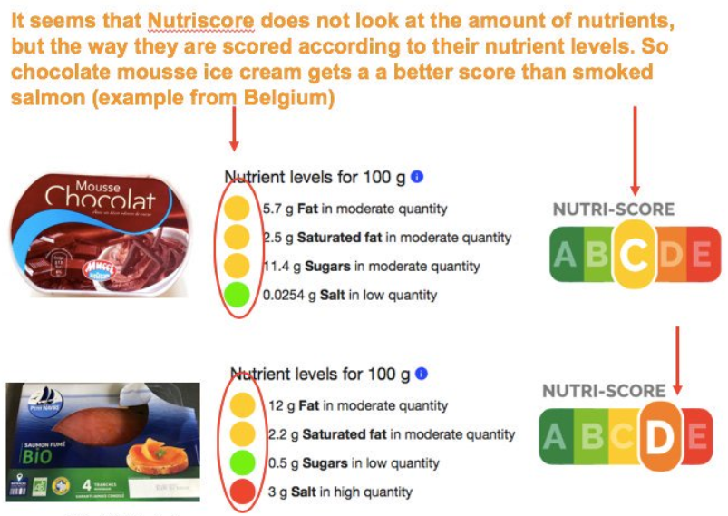
Matoucí příklady
Čokoládová zmrzlina je v kategorii C
Losos je v kategorii D
Je tedy zmrzlina lepší než losos?

Slide 10
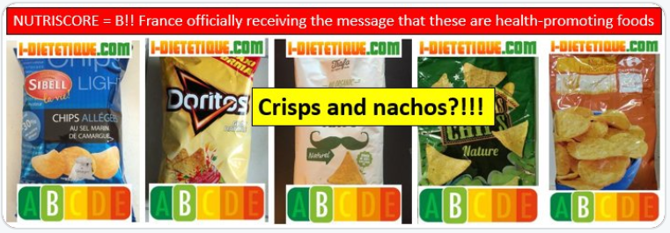
Matoucí příklady
Chipsy patří do podporované kategorie B

Slide 11
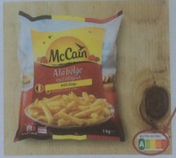
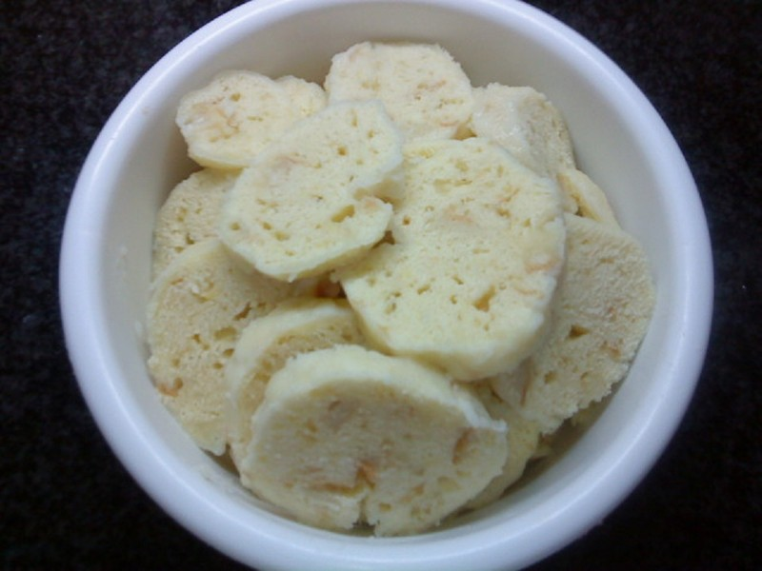
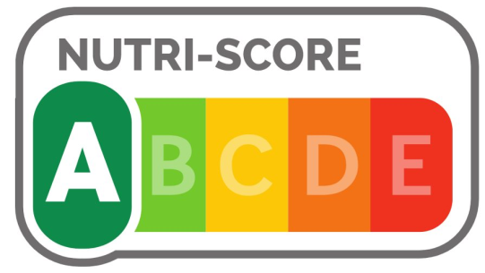
Matoucí příklady
Hranolky a houskový knedlík patří mezi nejzdravější potraviny třídy A?
Smažením se zvyšuje energetická hodnota pokrmu, což systém Nutri-Score nezohledňuje.
Budeme zdravější, když budeme jíst více hranolků a knedlíků?

Slide 12
Z potravin třídy C, lze připravit pokrm třídy A???
Rostlinný roztíratelný tuk a krůtí prsní šunka jsou klasifikovány v systému Nutri-Score v kategorii C
Použijeme-li je při přípravě svačiny nebo snídaně v obvyklých množstvích, je obložený chléb v kategorii A, stačí jen zabalit a přidat logo Nutri-Score
Spotřebitel dostává při nákupu informaci o nevhodnosti těchto potravin, avšak doma si z nich připraví chutný a nutričně hodnotný pokrm

Slide 13
Hlavní nevýhody z hlediska spotřebitele
Některé potraviny nemohou splnit „zelená kritéria“, přesto jsou ve stravě nepostradatelné
Není zohledněn obsah minoritních živin (vitaminy, minerální látky, vápníku, aj.)
Hodnocení nebere v potaz v velikost porce, tj. vliv konzumovaného množství na zdraví
Nelze srovnávat výrobky z jiných kategorií
Nezohledňuje se zvyšování energetické hodnoty smažením (např. rybí prsty – polotovar)
Pokud by chtěl spotřebitel vybírat výrobky jen z kategorií A a B (zelené kategorie) jeho strava nemusí být vyvážená a pestrá, z hlediska některých živin může být i deficitní
Kategorie jako taková nemá ve vztahu ke zdraví vypovídající schopnost
Nezohledňuje různé skupiny obyvatel (dospělí, děti, nemocní, sportovci, senioři), kdy každá tato skupina má jiné výživové nároky
Spotřebitel může nabýt dojmu, že si vystačí v rámci stravy jen s výrobky v zelených kategoriích A a B
Výrobci při honbě za lepším skóre mohou měnit složení potravin používáním přídatných látek, umělých sladidel aj.

Slide 14
Hlavní nevýhody z hlediska výrobce
Příliš zjednodušující
Diskriminace tradičních potravin (sýry, oleje)
Řada potravin je hodnocena v podstatě jako nevhodná, přitom mají ve stravě člověka nezastupitelné místo. Jsou to například již zmíněné sýry, tradiční máslo, dezerty z tvarohu a smetany, řepkový olej a další
Systém preferuje průmyslově zpracované potraviny na úkor skutečných potravin (mléko, maso, ovoce, zelenina), některý výrobek, který obsahuje více než dvacet složek včetně přídatných látek je hodnocen lépe než základní potraviny
Finanční a organizační zatížení výrobců, zejména těch malých
Zvětšení obalové plochy, na malé výrobky se údaje nevejdou (udržitelnost)

Slide 15
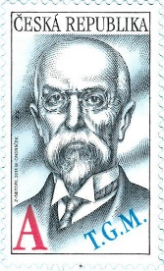
DĚKUJI ZA VAŠI POZORNOST
www.foodnet.cz
Ing. Dana Večeřová
vecerova@foodnet.cz

